Slide 1
A oes gwahaniaeth rhwng lled benglog dolffiniaid o Ynys y Gogledd ac Ynys y De, Seland Newydd?
Y Broblem
Data ac adnoddau http://www.maths.otago.ac.nz/video/statistics/)

Slide 2
Data ac adnoddau http://www.maths.otago.ac.nz/video/statistics/)

Slide 3
Casglu Data
Data ac adnoddau http://www.maths.otago.ac.nz/video/statistics/)

Slide 4
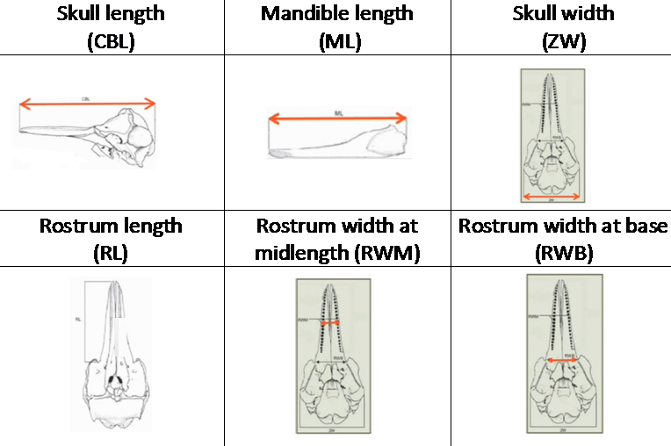
Casglu Data

Slide 5
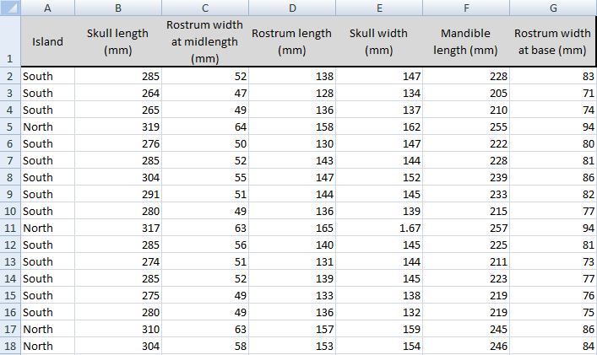
Data gan 59 dolffin
13 Ynys y Gogledd 46 Ynys y De

Slide 6
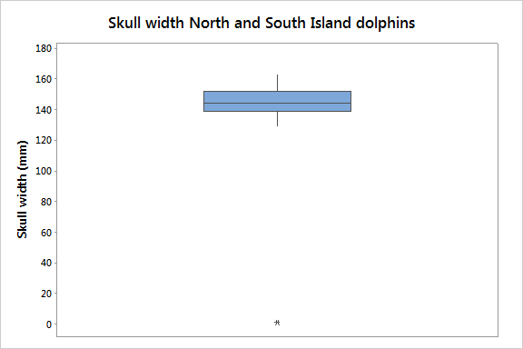
Proses a chyflwyniad – ble i ddechrau?

Slide 7
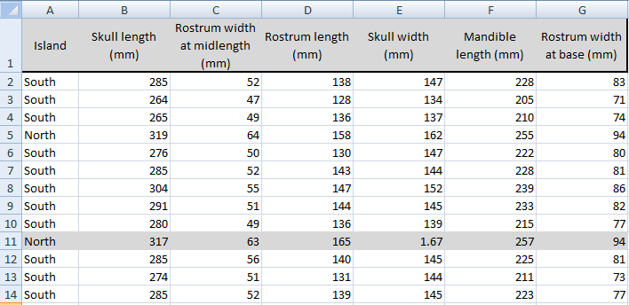
Archwilio'r allanolyn

Slide 8
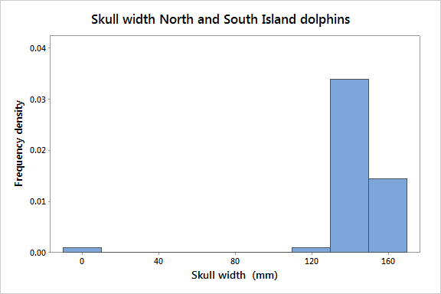
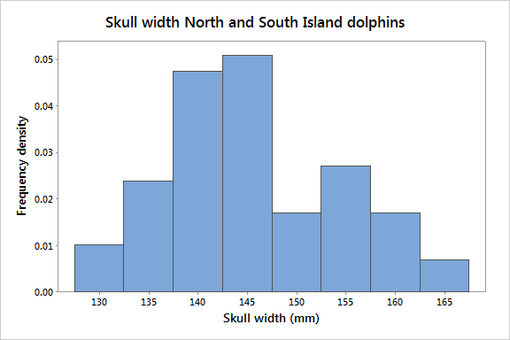
Proses a chyflwyniad
Beth sy’n digwydd i’r:
Cymedr
Gwyriad safonol
Canolrif
Amrediad rhyngchwartel
pan mae'r allanolyn yn cael ei gywiro?

Slide 9
Allanolyn heb ei gywiro
Allanolyn wedi'i gywiro

Slide 10
Allanolion
1.67
148
153
153
153
154
154
158
159
160
162
162
163
148
153
153
153
154
154
158
159
160
162
162
163
167

Slide 11
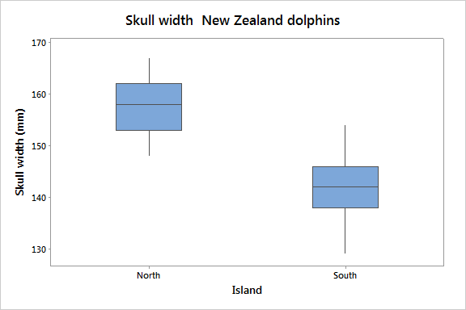
A oes gwahaniaeth rhwng lled benglog dolffiniaid o Ynys y Gogledd ac Ynys y De, Seland Newydd?
Data ac adnoddau http://www.maths.otago.ac.nz/video/statistics/)

Slide 12
Adrodd yn ôl
Data ac adnoddau http://www.maths.otago.ac.nz/video/statistics/)

Slide 13
Dulliau Samplu

Slide 14
Y broblem
Mae gan ymchwilydd ddiddordeb yn rhaglen hyfforddi nofwyr a gymerodd ran yng Ngemau Olympaidd Haf 2012 Er mwyn ymchwilio i hyn, yn ddelfrydol, byddai'n hoffi casglu gwybodaeth ychwanegol ar gyfer yr holl nofwyr Olympaidd a gymerodd ran yn y Gemau Olympaidd hyn

Slide 15
Y broblem Byddai'n cymryd gormod o amser i gasglu'r wybodaeth ychwanegol hon ar gyfer bob un o'r 907 nofiwr Olympaidd Mae'n gofyn i chi ddewis samplau o 50 nofiwr Olympaidd gan ddefnyddio dau ddull samplu gwahanol:
Hapsamplu syml
Samplu systematig
Yna ysgrifennwch adroddiad yn rhoi cyngor iddo ar fanteision ac anfanteision pob dull samplu

Slide 16
Y broblem Yma byddwn yn dewis samplau 7 Beiciwr – Beic Mynydd gan y 72 a gymerodd ran yng Ngemau Olympaidd Haf 2012, gan ddefnyddio dau ddull samplu gwahanol:
Hapsamplu syml
Samplu systematig

Slide 17
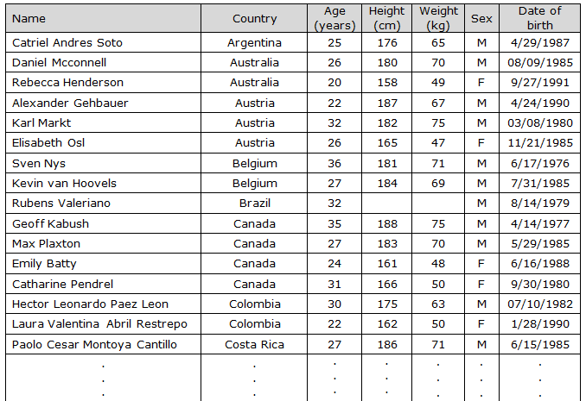
Poblogaeth darged – pob Beiciwr - Beic Mynydd a gymerodd ran yng Ngemau Olympaidd Haf 2012

Slide 18
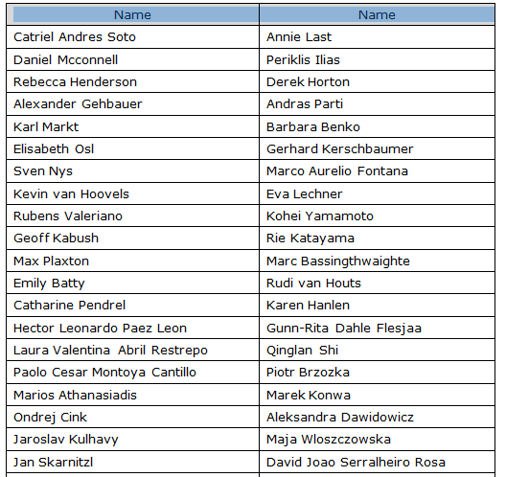
Ffrâm samplu – rhestr o'r boblogaeth darged

Slide 19
Tuedd – gwall systematig
Rydym am i'r sampl gynrychioli'r boblogaeth darged felly mae angen i ni gael gwared ar duedd

Slide 20
Gwall - mae gwall samplu neu amrywiad rhwng samplau o hyd gan mai ar ran o'r boblogaeth rydym yn edrych arni wrth samplu Rydym eisiau gwybod am y boblogaeth ond rydym yn gorfod defnyddio sampl i wneud hynny a bydd samplau gwahanol yn rhoi darlun ychydig yn wahanol i ni. Ni allwn gael gwared ar amrywiad rhwng samplau ond gallwn geisio gael gwared ar duedd

Slide 21
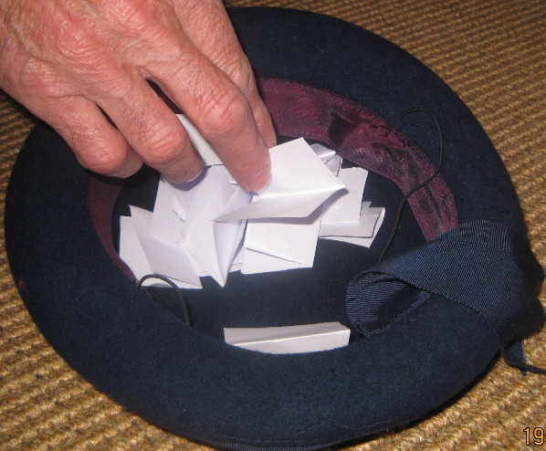
Hapsampl syml – mae bob sampl posibl o faint penodol yr un mor debygol o gael eu dewis

Slide 22
Sampl systematig– dewis man cychwyn ar hap yna cymryd y gwrthrychau nesaf yn systematig ar rif penodol ar wahân
Maint y boblogaeth = 72 Maint y sampl = 7

Slide 23
Meddalwedd
Excel – AM DDIM
Gnumeric – AM DDIM
Geogebra – AM DDIM
Autograph – NID YW AM DDIM
Minitab – NID YW AM DDIM

